Slide 1
荒川区
プログラム ガイドブック

Slide 2
は
じ
め
に
目次
第1章
スマホの紹介
スマホは、従来の携帯電話と異なり、指で触れることのできるボタンは大変少ないです。画面上の項目に触れて様々なことを行います。
スマホにはこの通常のモードに加え、画面に
触れるとその内容を読み上げる「視覚障害者向けの読み上げモード」が最初から準備されています。
通常のモードと視覚障害者向けの読み上げモードの切り替えができることで、目が見える人と目が見えない人が同じスマホを使うことができます。
読み上げのモードでうまく操作できなかったとしても、モードの切り替えによって近くにいる見える人の力を借りることもできるでしょう。
本書をきっかけにスマホを身近なものにしてください。
１. スマホでできることは
２． 便利なサポートアプリ
３． スマホの基本
第2章
ボイスオーバーとは
１． 通常モードとボイスオーバーの切替
２． ボイスオーバージェスチャについて
３． 練習モードについて
４． 実際の操作でボイスオーバージェスチャに慣れる
第3章
ボイスオーバージェスチャでスマホを使う
１． HPを読む
２． X（旧Twitter）を読む
３． LINEを読む
４． 防災アプリのダウンロード
５． Seeing AIを使う
６． ボイスオーバージェスチャと入力
※本書ではスマートフォンをスマホと表記します

Slide 3


第1章
スマホの紹介
1. スマホでできることは
「スマホを使ってどんなことができるの？」
スマホを使ってできることの一部を紹介します。
電話をかけたり、かかってきた電話に出ることができます。
メールやメッセージを交換することができます。
ホームページを開いて様々な情報を知ることができます。
新聞をはじめ、様々なニュース記事や天気予報を知ることができます。
ラジオや音楽を聞くことができます。
インターネットショッピングで買い物をすることができます。

Slide 4
第1章
スマホの紹介
2. 便利なサポートアプリ
Seeing AI（シーイング エーアイ）… 文字読み取り、明るさ検知、お札の識別、など
Tap Tap See（タップ タップ シー）… カメラで物を撮影すると音声で教えてくれる
BlindSqure（ブラインド スクエア）… 周辺施設がわかる
ボイス オブ デイジー５… デイジー図書を読む
※３と４は有料
デイジー図書とはDigital Accessible Information Systemの略で、「アクセシブルな情報システム」と訳されるデジタル録音図書の国際標準規格です。
視覚障害等により、普通の印刷物を読むことが困難な方々のために開発されました。

Slide 5

第1章
スマホの紹介
表面には下部にホームボタンが
ある他、上部に受話口があることが横長の溝で確認できる。
3. スマホの基本
４
左側面の上部には、上から
「サイレントスイッチ」
「音量上げる」
「音量を下げる」
の3つのボタンがある。
1
３
平たい面の丸い凹んだボタンを
「ホームボタン」という。
ホームボタンが下になるように
手に持って使う。
２
右側面の上部に
「スリープボタン」が
ある。
１
※上記は「iPhone SE」の場合です

Slide 6


第2章
ボイスオーバーとは
1. 通常モードとボイスオーバーの切り替え
ボイスオーバーは、iPhoneに搭載された画面読み上げ機能です。
ボイスオーバーをオンにすることで、画面上を指で触れると、
触れたところに表示されている内容を読み上げさせることができます。
ボイスオーバーのオンオフを切り替える方法は、以下の３種類あります。
➀ 設定メニューからの切り替え
② ホームボタンによる切り替え
③ 音声アシスタントSiri（シリ）による切り替え

Slide 7
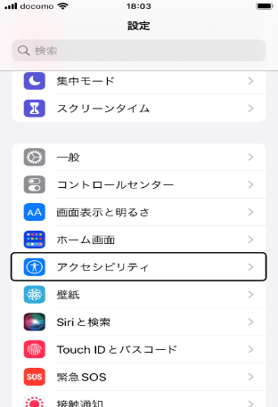
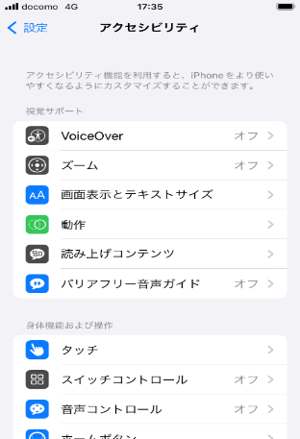
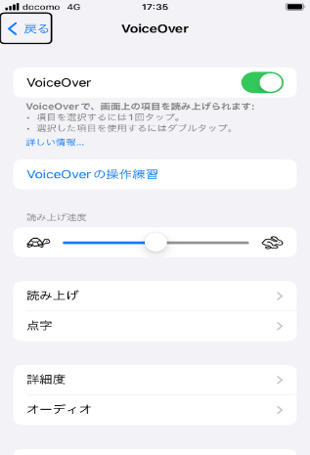
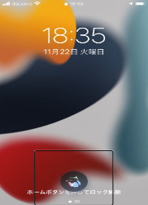
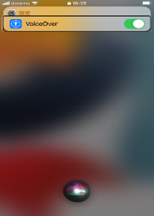
第2章
ボイスオーバーとは
➀ 設定メニューからの切り替え
１
「設定」から「アクセシビリティ」をタップ
２
「アクセシビリティ」から「VoiceOver」をタップ
３
「VoiceOver」
スイッチをタップしてオン
1
② ホームボタンによる切り替え
③ 音声アシスタントSiriによる切り替え
ホームボタンを素早く３回押す
ホームボタンを長押ししたまま、
ボイスオーバーをオンにする指示を出す
1
トン♪
トン♪
トン♪
ボイスオーバーを
オンにして！
※注意：事前設定が必要です。
「設定」→「アクセシビリティ」→「ショートカット」で指定

Slide 8
第2章
ボイスオーバーとは
２. ボイスオーバージェスチャについて
ボイスオーバーを操作するための指の動きをボイスオーバージェスチャといいます。
ボイスオーバージェスチャを覚えると、指の動かし方や、使う指の本数によって、
様々なことができるようになります。
◆基本的な指の動き
タッチまたはタップ：画面を軽く叩くように触れて
すぐに指を画面から離すこと。
スワイプ：画面上を素早く指を滑らせて画面上から
指を離すこと。
＊ヒント1：タップは回数や指の本数を
増やすことができる。
＊ヒント2：スワイプは指の本数を増やす他、
上下左右の指を滑らせる向きの種類がある。
◆頻繁に用いられるボイスオーバージェスチャ（11選）
項目をタップまたはタッチ：項目を選択して読み上げる。
右にスワイプ：次の項目を選択する。
左にスワイプ：前の項目を選択する。
ダブルタップ：選択した項目を有効にする。
2本指で上にスワイプ：先頭から画面全体を読み上げる。
2本指で下にスワイプ：選択した項目から画面全体を読み上げる。
2本指でタップ：読み上げを一時停止する/続行する。
3本指で下にスワイプ：1ページ分上にスクロールする。
3本指で上にスワイプ：1ページ分下にスクロールする。
3本指で右にスワイプ：1ページ分左にスクロールする。
3本指で左にスワイプ：1ページ分右にスクロールする。

Slide 9
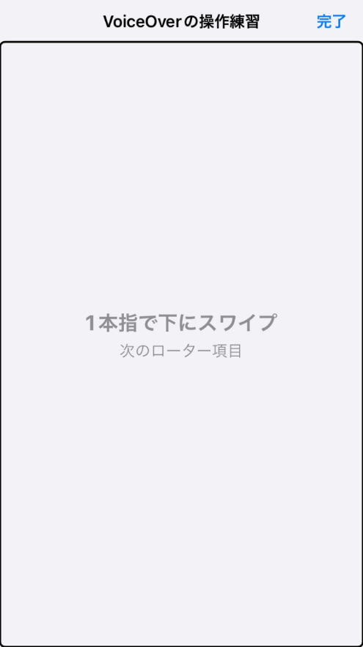
第2章
ボイスオーバーとは
3. 練習モードについて
iPhoneには、ボイスオーバージェスチャを練習するための機能がついています。
これを練習モードといいます。
練習モードでは、画面上で指を動かすとその操作の名称と機能の説明が
読み上げられるため、画面上を指で触れて何ができるか練習することができます。
練習モードに入る方法は2通りあります。
➀4本指のダブルタップで切り替える方法：
場面を問わず練習モードに切り替えることができます。終了するためには4本指で2度タップします。
②設定メニューから切り替える方法：
「設定」→「アクセシビリティ」→「VoiceOver」→「VoiceOver練習」に進みます。
終了するためには画面上の右上の「完了」まで1本指を滑らせ指を離してから2度タップします。
＊ヒント：指を動かす向きや速さで操作に慣れる。
◆練習モードを用いたジェスチャの練習
頻繁に使用されるジェスチャを練習モードを使用して練習する。
特に複数回のタップの感覚や、スワイプ動作の指を動かす速度に慣れるために同じジェスチャを連続して練習すると覚えやすい。

Slide 10

第2章
ボイスオーバーとは
4. 実際の操作でボイスオーバージェスチャに慣れる
<レッスン＞
(1)ホーム画面の確認
(2)複数のジェスチャの組み合わせの練習（ボイスオーバーをオンにする操作）
を試してみましょう。
（１）ホーム画面の確認
ホーム画面で指を画面上で滑らせると、いくつもの項目が並んでいる様子を確認することができる。
＊ヒント：ホームボタンを1度クリックすると、ホーム画面を開くことができる
（２）複数のジェスチャの組み合わせの練習（ボイスオーバーをオンにする操作）
ホーム画面から「設定」を開き「VoiceOver」まで進む。
ホーム画面で1本の指を滑らせながら「設定」と読み上げたところで指を離す。
1本指でダブルタップして「設定」を開く。
2ページ目を開くために3本指で下から上へスワイプし「アクセシビリティ」の項目を見つけ、
1本指のダブルタップで開く。
④ 「VoiceOver」の項目を確認し、1本指のダブルタップで開く。

Slide 11
第3章
ボイスオーバージェスチャでスマホを使う
1. HPを読む
ホームページの閲覧には、ホーム画面上のSafari(サファリ)というアプリを使います。
開いたページの読み上げ
2本指で上へスワイプ：一番最初の項目から順番に読み上げます。最後の項目まで読み上げると自動読み上げは終了します。また、読み上げている途中で2本指で1回タップをすると一時停止となり、再び2本指で1回タップすると続きから読み上げられます。
2本指で下へスワイプ：フォーカスされている項目から順番に項目を読み上げます。フォーカスされている項目より手前の項目は読み上げません。読み上げの一時停止と再開は2本指の1回タップで行うことができます。
画面の切り替え
1本指でタッチ：指があたっている画面上の項目を読み上げます。画面上から指を離さずに前後左右に指を動かすと、指を動かした先の画面上の項目を読み上げます。
1本指でダブルタップ：項目を実行することができ、項目がリンクであればリンク先のページを開くことができます。
スプリットタップ※：1本指で画面上をタッチしたまま別の指1本で1回タップすることです。1本指のダブルタップと同じように項目を実行することができ、リンクであればリンク先のページを開くことができます。
※スプリットタップは「第3章4.ボイスオーバージェスチャと入力」のページでも説明しています。
項目の移動
1本指で左右スワイプ：1本指で左へスワイプすると一つ前の項目へ移動できます。1本指で右へスワイプすると次の項目へ移動できます。
3本指で上下スワイプ：画面スクロールと言います。表示されている画面より手前あるいは先の内容を表示させることができます。

Slide 12

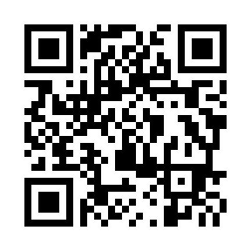
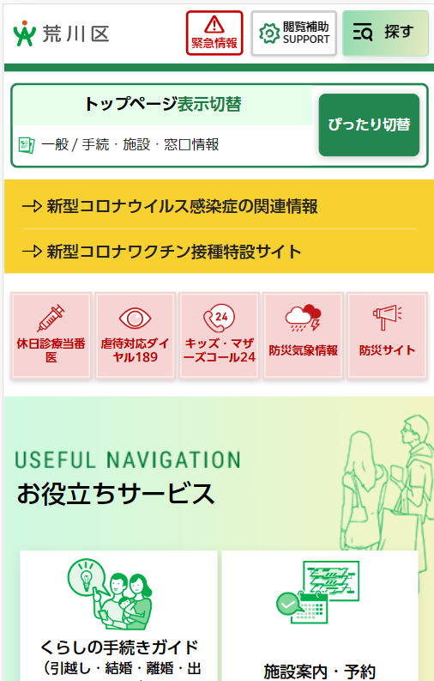
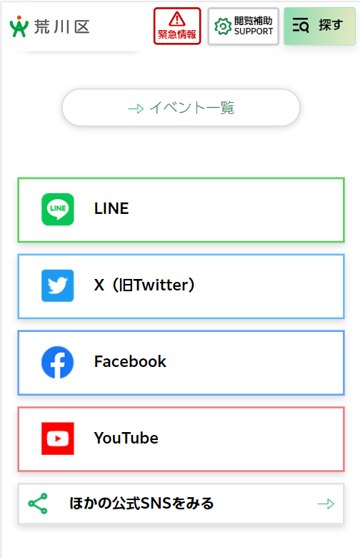
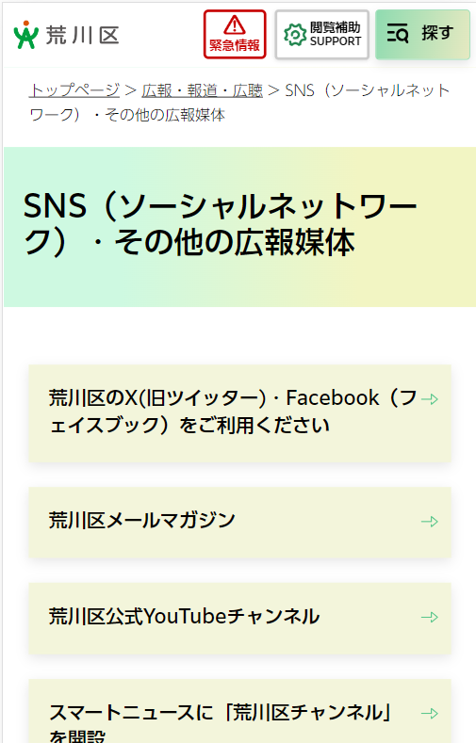
第3章
ボイスオーバージェスチャでスマホを使う
【HP URL】
https://www.city.arakawa.tokyo.jp/
＜レッスン＞
行政のHPへアクセスしてみましょう。
【QRコード】
１
荒川区のHPを開く。
1本指のスワイプによる項目の移動で読んでみましょう。
２
1本指のスワイプによる項目の
移動、あるいは画面上で指を移動させながら「ほかの公式SNSをみる」という項目を探す。
３
「ほかの公式SNSをみる」はリンクなので、1本指のダブルタップでページを開く。

Slide 13
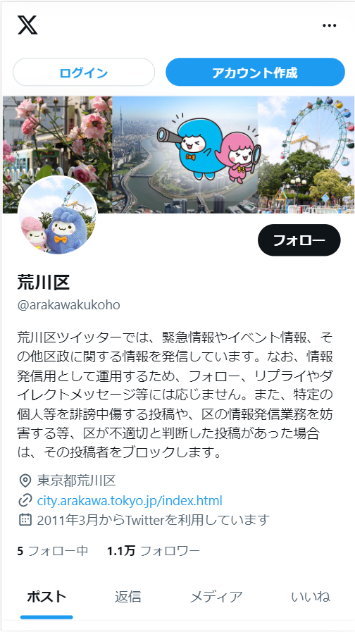
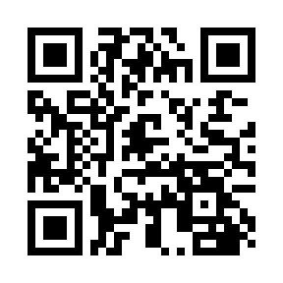
第3章
ボイスオーバージェスチャでスマホを使う
2. X（旧Twitter）を読む
X（旧Twitter）とは、140字までの短いメッセージを投稿することができ、投稿されたメッセージを基本的に誰でも閲覧することができるサービスです。
Ｘ（旧Twitter）には、個人だけでなく企業、店舗、行政機関から様々な内容のメッセージが投稿されています。Ｘ（旧Twitter）に投稿されたメッセージのことをポスト（ツイート）と言います。
＜レッスン＞
荒川区Twitter公式アカウントを確認してみましょう。
  (1)荒川区X（旧Twitter）公式アカウントをSafariを使って開く。
  ※右のQRコードを読み取って開くこともできます。
  (2)1本指の左右スワイプによる項目間の移動や、3本指の上下スワイプによる画面スクロールを使って、投稿されたツイートなどを確認する。
【X（旧Twitter）URL】 https://twitter.com/arakawakukoho
【QRコード】

Slide 14
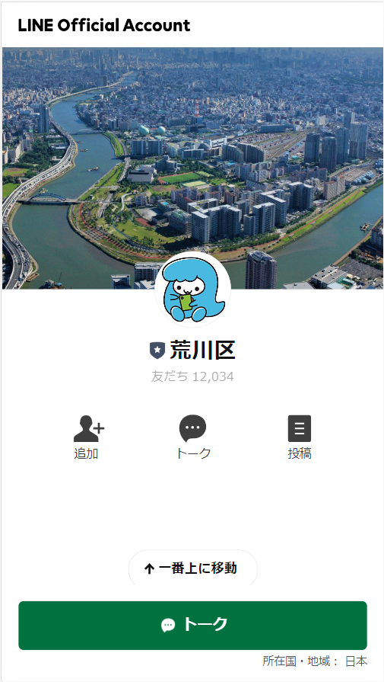
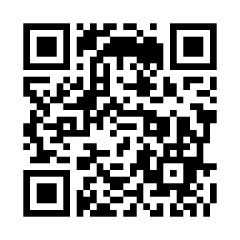
第3章
ボイスオーバージェスチャでスマホを使う
3. LINEを読む
LINEとは、主に、メッセージ送信、音声通話、ビデオ通話、画像や動画の共有などの機能があります。
LINEは電子メールや電話のようなコミュニケーション手段です。メッセージを送りたいときや、音声通話をしたいときに、LINEを使用することができます。荒川区では、区政情報や緊急情報等、生活に密着した情報を配信しています。情報を受け取るには、LINEでの友だち登録が必要です。
＜レッスン＞
荒川区LINE公式アカウントを確認してみましょう。
  (1)荒川区LINE公式アカウントをSafariを使って開く。
  ※右のQRコードを読み取って開くこともできます。
  (2)1本指のダブルタップで友達登録を開く。
  (3)1本指の左右スワイプによる項目間の移動や、3本指の上下スワイプによる画面スクロールを使って、区政情報や緊急情報等、生活に密着した情報などを確認する。
【LINEURL】 https://page.line.me/916ltiob?openQrModal=true
【QRコード】

Slide 15
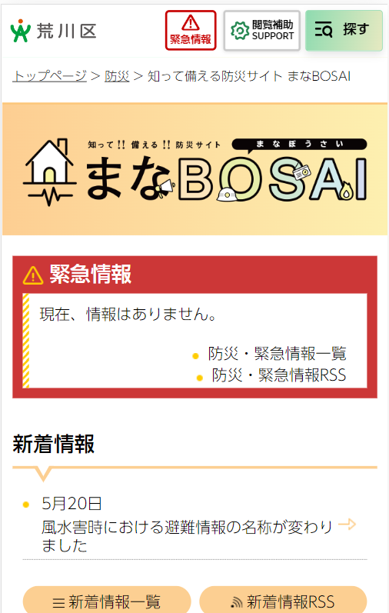
第3章
ボイスオーバージェスチャでスマホを使う
4. 防災アプリの
ダウンロード
【HP URL】
https://www.city.arakawa.tokyo.jp/
【QRコード】
防災アプリのダウンロードをしてみましょう。
１
荒川区のHPを開く。
２
1本指のスワイプによる項目の移動、あるいは画面上で指を移動させながら「荒川区防災サイト」という項目を探す。
３
「防災サイト」はリンクなので、1本指のダブルタップでページを開く。

Slide 16
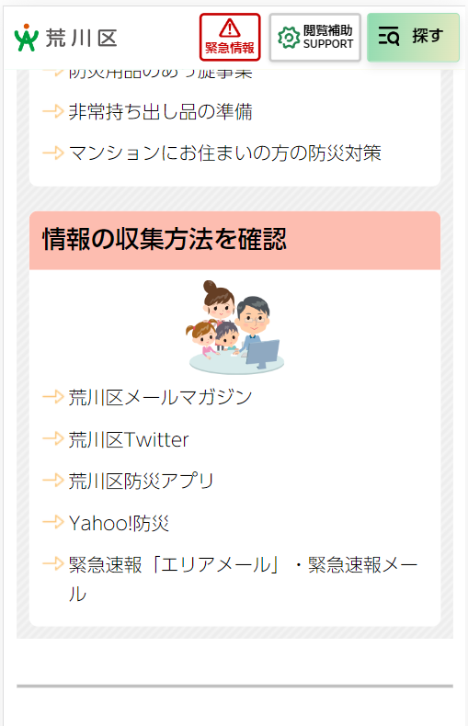
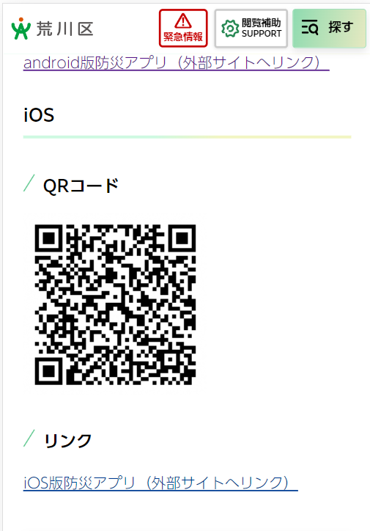
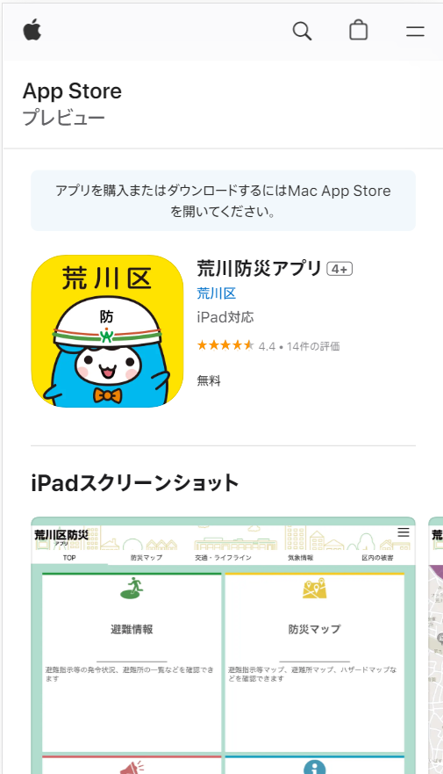
第3章
ボイスオーバージェスチャでスマホを使う
4
1本指のスワイプによる項目の移動、あるいは画面上で指を移動させながら「荒川区防災アプリ」という項目を探す。
5
1本指のスワイプによる項目の
移動、あるいは画面上で指を移動させながら「リンク iOS版防災アプリ（外部サイトへリンク）」という項目を探す。
6
「リンク iOS版防災アプリ（外部サイトへリンク） 」はリンクなので、1本指のダブルタップでページを開きダウンロードする。

Slide 17
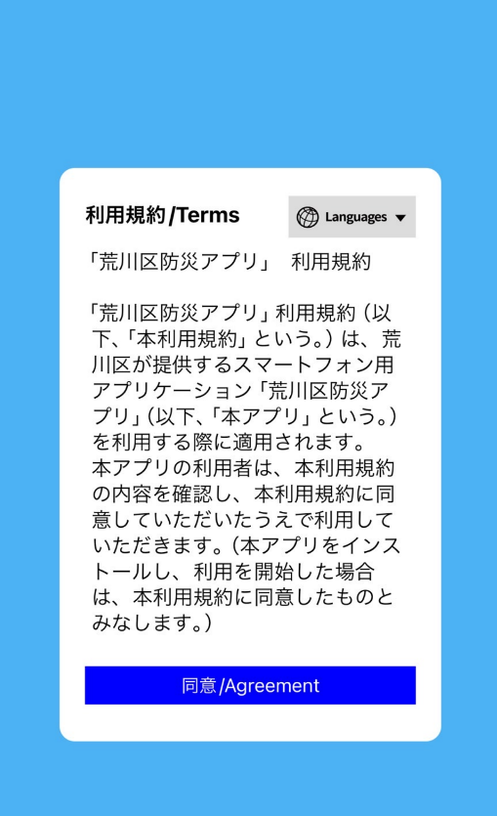
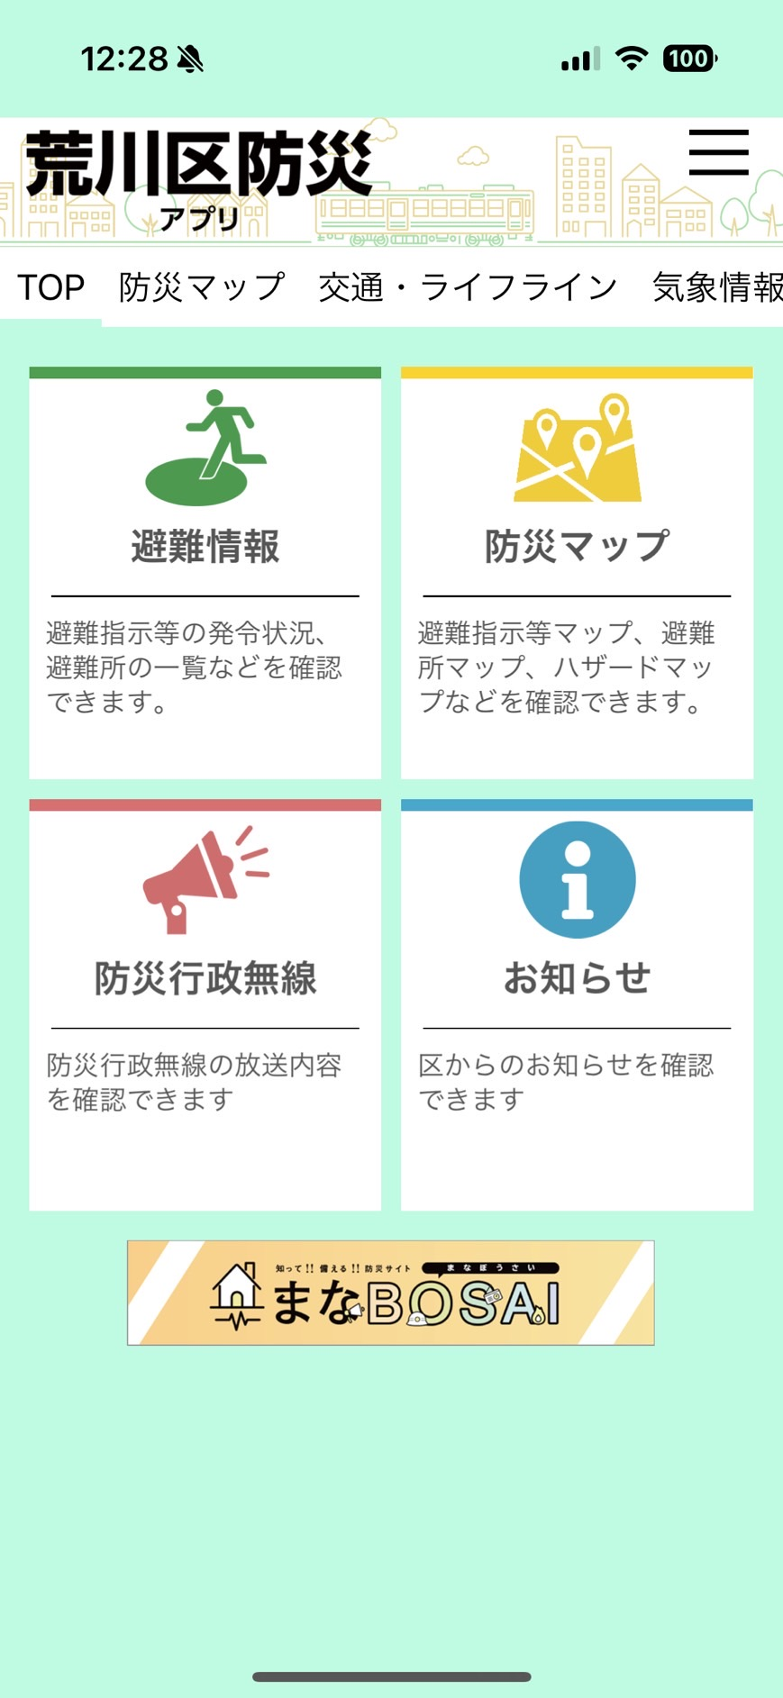
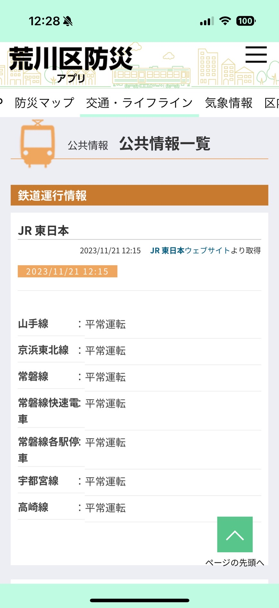
第3章
ボイスオーバージェスチャでスマホを使う
７
ダウンロード後にアプリを
立ち上げると一番初めのみ
利用規約が出てきますので
内容確認して同意する。
８
日常的に使える便利な情報
として、TOP見出しの２つ
右となりにある「交通・
ライフライン」をダブルタップ
９
鉄道運行情報が出てきます。
山手線ほか各鉄道に遅延など
ないかお出かけ前に調べることが
できます。

Slide 18
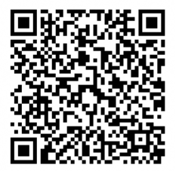
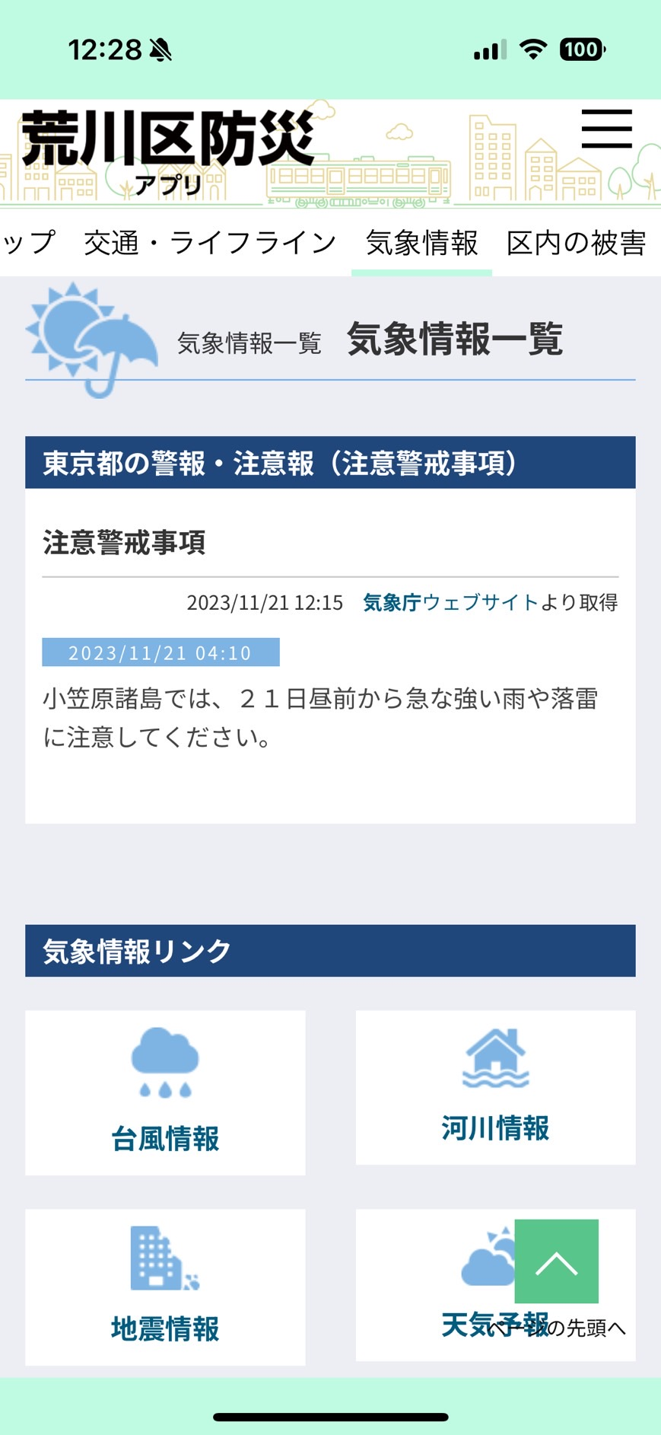
第3章
【QRコード】 荒川区防災アプリ
ボイスオーバージェスチャでスマホを使う
こちらからもインストールできます。
10
右へスワイプすると、気象
情報見出しへ移行します。
ダブルタップで気象情報も
確認できます。
11
最新の東京都の警報・注意報
を確認することができます。
iOS版防災アプリ（外部サイトへリンク）
12
さらに下部には台風情報や地震譲歩など各気象情報へのリンクもありますので、ネット検索からではなくアプリから便利に確認できます。

Slide 19
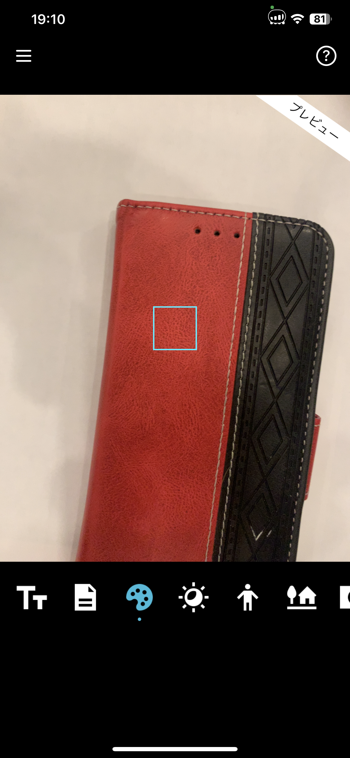
第3章
ボイスオーバージェスチャでスマホを使う
5. Seeing AIを使う
Seeing AIは、スマホのカメラを使い、カメラに写っているものについて説明をしてくれるアプリです。
読み取った文字や識別した色などを読み上げます。人物の認識では人数やどれぐらい近くにいるかも判定して読み上げます。明るさの度合いの認識では、音声読み上げではなく「プー」という音の高さで明るさ暗さを知ることができるので、部屋の照明の状態を知ることもできます。
＜使い方のヒント＞
各モードの切り替えは画面真ん中より下側の現在のモードを読み上げる項目を
タッチしたあと、一度指を離して1本指の上下スワイプにより切り替えることができます。
(2) 「短いテキスト」や「色の識別」、「ライト」のモードでは、
カメラに写ったものに対してリアルタイムに読み上げ音声や音が出ます。
(3) カメラで写した物について分析が必要なモードでは、画面上の撮影ボタンを
1本指でダブルタップして撮影を実行する必要があります。
(4) 各モードでは右上のヘルプボタンをダブルタップすることで、
簡単な使い方の説明を読むことができます。
【色の識別】
赤

Slide 20


第3章
ボイスオーバージェスチャでスマホを使う
6. ボイスオーバージェスチャと入力
文字や数字を入力する場面では、適切な配置のキーボードが画面に表示されます。
例えば、電話の画面ではプッシュホン式の配列のキーボードが表示され、計算機の画面ではプッシュホンではなく計算機の配置のキーボードが表示されます。また、Safariのアドレスバーでは文字入力をするためのキーボードが表示され、キーワードを入力して検索することもできます。
入力するためのジェスチャ
1本指のタッチ、あるいは画面上を滑らせると、指があたっているところが何のキーか読み上げられます。数字か文字であれば、一度指を離し1本指でダブルタップすると、数字や文字を入力することができます。
また、目的の数字か文字のところで、1本指を動かさずに別の指で一度タップすると、ダブルタップと同じことができます。この操作を、スプリットタップと言います。

Slide 21
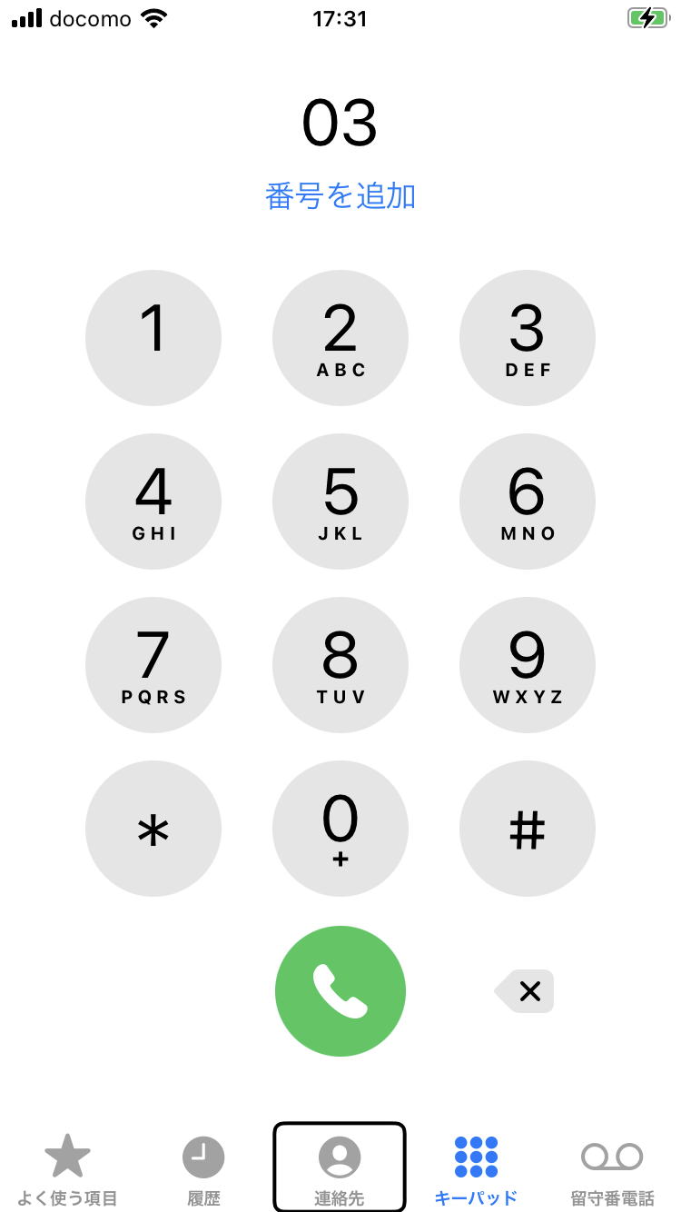
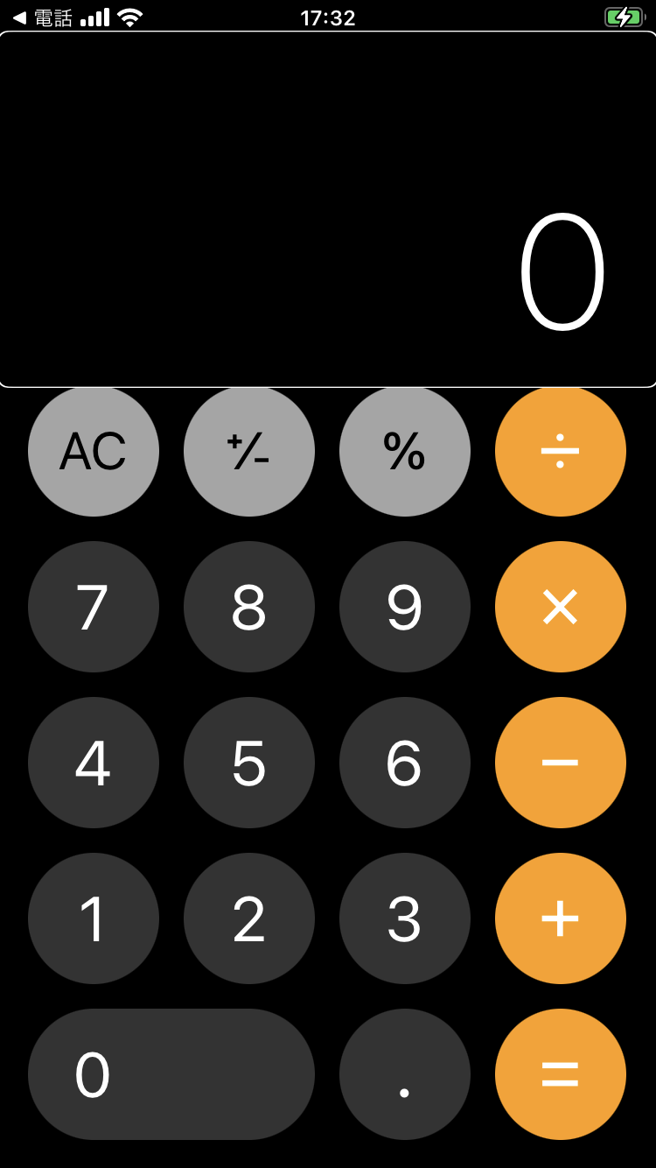
第3章
ボイスオーバージェスチャでスマホを使う
＜レッスン＞
電話のキーパッドで番号を入力してみましょう。
おまけ
＜レッスン＞
計算機を使ってみましょう。
手順は電話と同様です。
「計算実行(=のマーク)」を1本指で
ダブルタップすると計算結果を読み上げます。
(1)電話のキーパッドを開くと、画面上にプッシュホン配列の数字が表示されます。画面上を1本の指で滑らせると指があたっているところに表示されている数字を読み上げます。
(2)目的の数字が見つかったら指を離し1本指でダブルタップするとその数字が入力されます。
(3)「削除(×の印)」を1本指でダブルタップすると直前に入力した数字を削除することができ、「発信(受話器アイコン)」を1本指でダブルタップすると入力した番号に電話を発信します。
トン♪
トン♪
さん

Slide 22
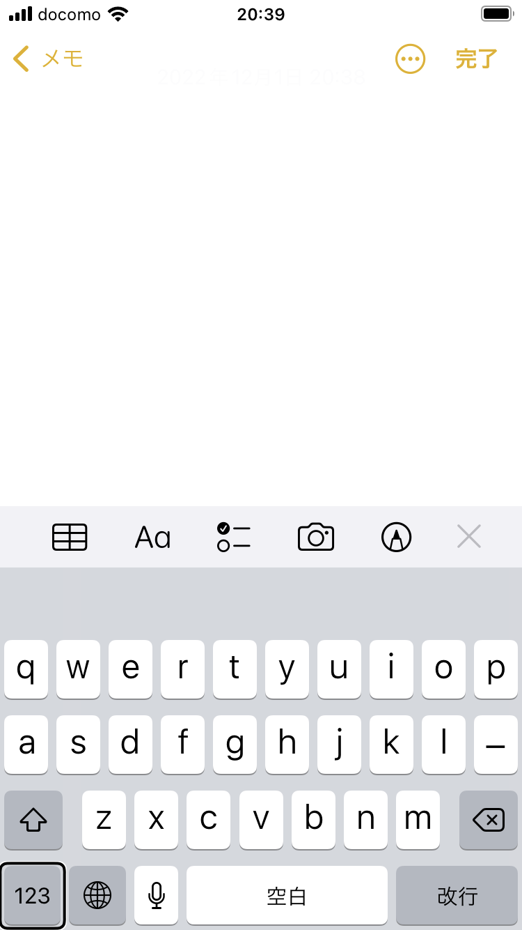
第3章
ボイスオーバージェスチャでスマホを使う
＜参考＞文字の入力とジェスチャ
文字を入力する方法はいくつもありますが、カナ入力よりも手数が少なく、1本指によるタッチとダブルタップの組み合わせで入力できるため、ローマ字入力と英数入力を取り入れると良いでしょう。
漢字の変換は1本指で上下どちらかにスワイプすると変換候補を切り替えることができ、1本指のダブルタップにより確定できます。

Slide 23


プログラム開催のための指南書
視覚障害者向けの教室を実施する上で
参加者が視覚障害者であるということで、特別な決まり事や注意事項があるわけではありません。
その場に参加している、目が見える人も見えない人も、みんな無理なく気持ち良く過ごせることが大切です。
そのために心がけると良いポイントを紹介します。この方法が絶対ではないことをご留意いただき、
より良いコミュニケーションの手段が見つかればそれらを活用してください。
手引き
手引き
1
2
資料などがあれば音読する
指示語を控える
配布資料など、各自で読むことを前提とせず、代表者が必要な箇所を音読するようにしてください。全員で同じ内容を確認する効果もありますし、読む速度は人によって違ったり、読むことが苦手な人もいらっしゃいます。
「あれ」や「これ」、「このように」など、言葉だけだと何を示しているか不明確な言い回しは伝わるまでに時間を要したり、全く伝わらない場合もあります。
具体的に説明したり、例え話を活用することでお互いの理解が進むことがあります。
手引き
手引き
3
4
名前をたくさん使う
その他歩行時や着席時
視覚障害者の多くは、髪型や服装で人を覚えることができません。誰であるかお話ししながら声を覚えます。参加者お互いが出会ったばかりであれば、発言の冒頭で名乗ると誰が発言しているのか明確になります。また、相手の名前を呼んでから話すことで呼ばれた側は自分に対して話しかけられていることがわかりやすくなります。
例：「△△です。ボイスオーバーについて調べたことを発表します。」「○○さん、おはようございます。□□です。」
こちらもご活用ください。
「いっしょに歩こう」目の不自由な人の誘導方法を簡単にまとめたリーフレットがダウンロードできます。
（https://www.nittento.or.jp/news/koekake.html）

Slide 24

プログラム開催のための指南書
準備の留意点
視覚障害者向け教室として考慮するポイントです。
手引き
手引き
1
2
画面の向きの回転ロック
イヤホン・ヘッドホン
読み上げの音声になれないうちは無意識にスマホの端末を耳元に持っていくことがあります。
持ち方によって画面が回転すると、回転したことを読み上げてしまい煩わしくなります。
画面の回転をロックしてスマホ体験を進める選択肢もあります。
同じ部屋で複数のスマホ端末の読み上げが重なると、手元の読み上げ音声に集中できないことがあります。
座る位置の工夫したり、イヤホンを使用するという選択肢が考えられます。

Slide 25
免責・他社所有商標に関する表示
【免責】
※本ガイドブックで紹介しているアプリ、サービス内容や情報は２０２３年12月時点のものです。内容については変更
される場合もあります。あらかじめご了承ください。
※掲載している情報や製品、アプリの利用により生じた損害については一切の責任を負いませんので、ご了承ください。
※本ガイドブックで紹介している操作手順は、iPhone SE を使って説明しています。機種やOSのバージョンにより
操作手順が異なる場合もありますので、あらかじめご了承ください。
※掲載している内容は、情報の提供のみを目的としています。このガイドブックによる運用については、必ずご自身の
責任と判断によって行ってください。
また、事例として紹介するサービスや製品は一例です。各都道府県・自治体の方針に従い、使用するものを決定して
ください。
【商標】
※iPhone、Safariは米国および他の国々におけるApple Inc.の登録商標です。
※QRコードは株式会社デンソーウェーブの登録商標です。
※Seeing AIは米国Microsoft Corporationの米国およびその他の国における登録商標です。
※Tap Tap SeeはCloudSight Inc.の商標または登録商標です。
※BlindSqureはBlindSqureの商標または登録商標です。
※ボイス オブ デイジー５は有限会社サイパックの商標または登録商標です。
※ X（旧Twitter）およびX（旧Twitter）ロゴ、 X（旧Twitter）の青い鳥は、米国また他の国々における
Twitter, Inc.の登録商標です。
※LINEおよびLINEロゴはLINE株式会社の商標または登録商標です。
※その他、本文中のサービス名、商品名などは、それぞれの会社の商標、登録商標、商品名です。
なお、本文中では™マーク、®マークは明記していません。

